Slide 1
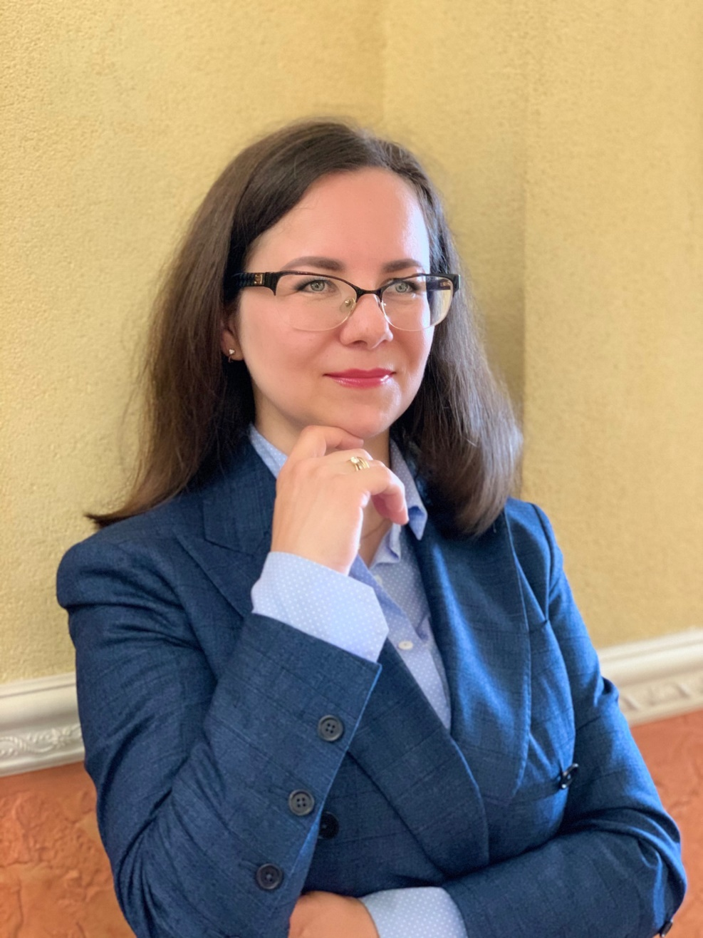
Ключникова Ярославна Анатольевна
Доцент департамента правового регулирования экономической деятельности Юридического факультета Финуниверситета
Кандидат юридических наук
Доцент
Адвокат

Slide 2
Практическая и профессиональная деятельность
Стаж преподавательской деятельности - с 2005 года
Стаж практической деятельности - с 2002 года. В профессиональном активе 20-летний опыт работы в области полного правового сопровождения деятельности коммерческих и некоммерческих юридических лиц, а также представительства интересов в арбитражных судах и судах общей юрисдикции всех уровней по различным категориям дел.
Адвокат Коллегии адвокатов г. Москвы «Вашъ юридический поверенный»

Slide 3
Научная деятельность
Автор и соавтор более 70 научных трудов по предпринимательскому, гражданскому, жилищному праву
Общее число цитирований из публикаций, входящих в РИНЦ – 242
Индекс Хирша – 8

Slide 4
Сфера научных интересов
Жилищное право
Правовое регулирование предпринимательской деятельности в сфере жилищно-коммунального хозяйства
Правовое регулирование рынка недвижимости

